Slide 1
STEM у новій українській школі
Засєкіна Тетяна Миколаївна,
заступник директора Інституту педагогіки НАПН України

Slide 2
Головна ціль STEM-освіти
виховати учня, здатного самостійно опановувати великі масиви інформації, вміти користуватися новими технологіями та творчо підходити до пошуку рішень.
Для адаптаційного циклу навчання (5-6 класи) це завдання реалізується відповідно до вікових особливостей учнів, рівня їхніх знань та вмінь і полягає в тому, щоб викликати у дитини стійкий інтерес до наук – складників STEM, застосовувати наукові методи дослідження, математичне моделювання, інженерний дизайн та креативність.

Slide 3
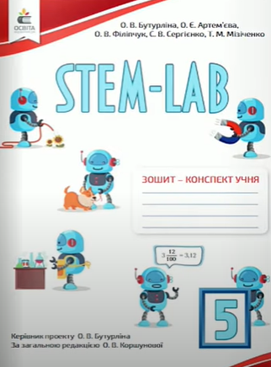
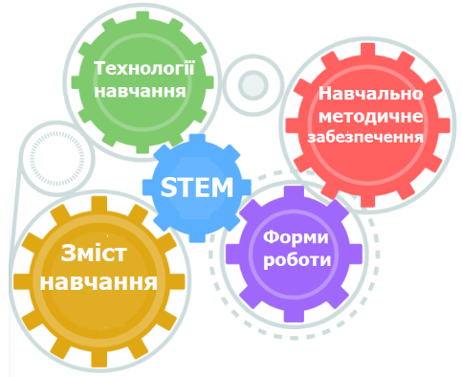
Моделі реалізації STEM-освіти
1. STEM як предмет
2. STEM як інтегруюча
основа системи навчання

Slide 4
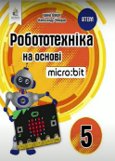
STEM

Slide 5
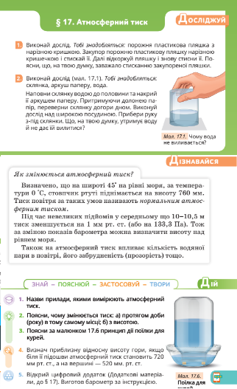
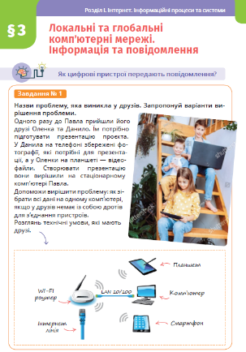
STEM як інтегруюча основа системи навчання
1. Вивчати наукові закономірності через свій шлях відкриттів.
ПРОБЛЕМА
↓
ПОШУК ВИРІШЕННЯ
↓
ВИСНОВКИ
↓
ЗАСТОСУВАННЯ
Досліджуй
↓
Дізнавайся
↓
Дій

Slide 6
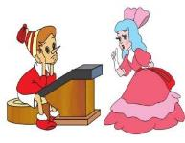
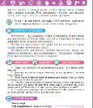
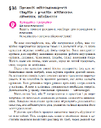
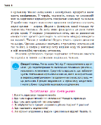
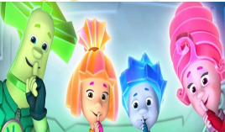
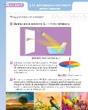
Три структури підручників природничої галузі
Пояснювально-проблемний
Текст параграфа містить проблемні питання, спонукає до пошуку відповіді і в той же час дає готові відповіді.
Робота з малюнками і текстом.
У кінці параграфа підбито підсумки (головне) у параграфі.
Запитання на перевірку вивченого.
Пояснювально-ілюстративний
Переважає пояснювальний текст з ілюстративним матеріалом.
Зустрічається діалог (герої) з учнем.
У кінці параграфа підбито підсумки (головне) у параграфі.
Запитання на перевірку вивченого.
Діяльнісний
Кожен параграф містить завдання, що спонукають до самостійного пошуку відповіді на проблемне питання, на дослідження.
Робота з малюнками і текстом.
Запитання на перевірку вивченого.

Slide 7
STEM як інтегруюча основа системи навчання
2. Рухатися від вирішення практичних та конкретних завдань до загальних рішень, понять та вищого рівня абстракції, ідей та теорій.
Включати у пошук рішення різні науки та математику, акцентувати увагу на аргументації, доказі та логіці.

Slide 8
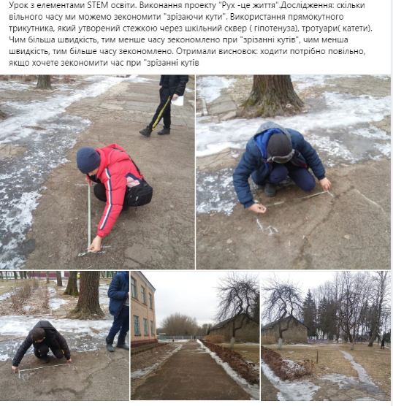
https://www.facebook.com/groups/805895179541236/user/100024786902999

Slide 9
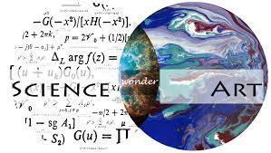
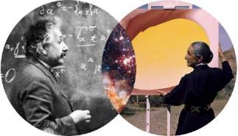
STEM як інтегруюча основа системи навчання
3. Показувати, що всі найцікавіші проєкти / технологічні рішення створюються на стику наук.
Включати в обговорення та вирішення проблем питання економіки, культури, історії, етики, відповідальності, екології тощо

Slide 10
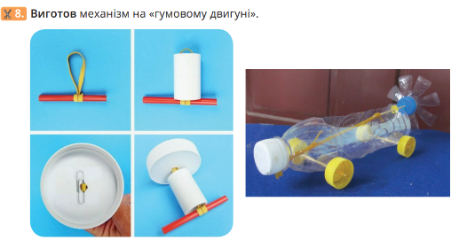
STEM як інтегруюча основа системи навчання
4. Давати можливість робити досліди та щось створювати своїми руками, чіпати, пробувати та створювати пристрої, прилади чи рішення, які можна використовувати у житті.
Конструювати з підручних матеріалів, робити проекти з дуже обмеженим бюджетом, що розвиває уяву та актуалізує знання та здібності.

Slide 11
STEM як інтегруюча основа системи навчання
5. Організовувати проєктну діяльність
За тривалістю
За тематикою
За кількістю виконавців
За видом діяльності

Slide 12
STEM як інтегруюча основа системи навчання
6. Організовувати командну роботу (групи, пари, трійки), стимулювати необхідність комунікувати, домовлятися, шукати спільні рішення, співпрацювати.
Включати ігрові та змагальні елементи
7. Включати в навчання презентацію отриманих результатів перед групою, отримання зворотного зв'язку від товаришів по навчанню або професіоналів, організовувати взаємне оцінювання групи.

Slide 13
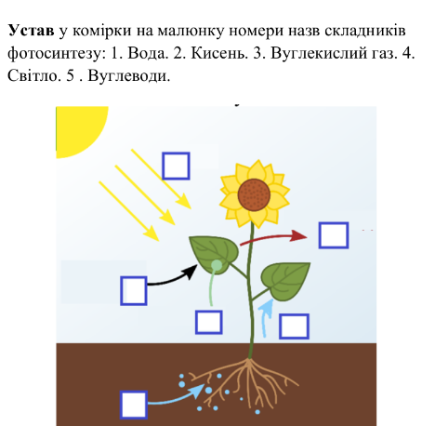
STEM як інтегруюча основа системи навчання
8. Пропонувати «відкриті» завдання, що дозволяють шукати рішення в різних напрямках, звертатися до різних галузей знань та використовувати всі можливі шляхи отримання необхідних знань (Інтернет, книги, власний досвід, експерименти, дослідження тощо).
Пропонувати завдання та проблеми, в яких існує «безліч» рішень та «правильних» відповідей. Завдання, що містять надлишкові / недостатні дані

Slide 14
STEM як інтегруюча основа системи навчання
Навчання через вирішення проблем та критичне мислення
(у команді)
Інтеграція різного контенту
Прикладний характер до проблем реального світу

Slide 15
1. Розвивають Не дають готових знань, а вчать «відкривати» знання самостійно. 2. Вчать задавати питання і відповідати на них Що ти про це думаєш? З яким із персонажів ти згоден чи не згоден? Спробуй сам сформулювати правило. Сформулюй «товсті» та «тонкі» запитання. 3. Не мають дублювання у контенті Завдання і запитання у підручниках взаємодоповнюють і підсилюють один одного. 4. Навчають взаємодії Дуже важливо вчити дітей взаємодіяти один з одним, особливо сьогодні, коли існує очевидний дефіцит реального спілкування. Діти вчаться щось робити разом, чути один одного, отримувати колективний результат. 5. Варіативні і гнучкі Не всі їх обов'язково виконувати і не на все потрібно відповідати. Педагогу можна вибрати ті, які відповідають можливостям дитячої аудиторії. 6. Прищеплюють інтерес до предмету Ми постаралися зробити наші підручники такими, щоб вони відповідали всім критеріям.

Slide 16
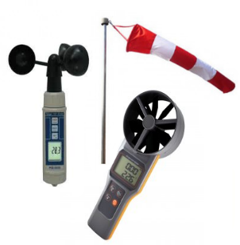
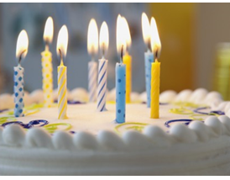
1 етап. Постановка проблеми
Що означає швидкість вітру 2-3 м/с? Це мало чи багато? Скільки свічок можна задути таким вітром?
Ісак Ньютон згадував, що перший його експеримент – це вимірювання швидкості вітру. Для цього йому прийшлось багато стрибати. Чому? І для чого?
Як виміряти швидкість вітру? Що фіксувати за рухомий об'єкт? Яку відстань і час вимірювати? Чи для цього є спеціальні прилади, як спідометр?

Slide 17
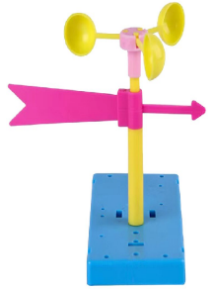
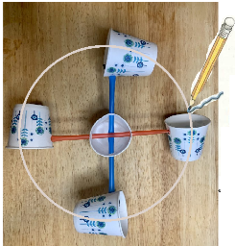
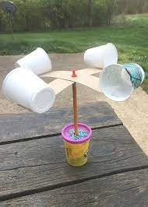
2 етап. Виготовлення
вимірювальних приладів
Група 1: виготовлення саморобного анемометра, розрахунок показників за якими визначається швидкість руху стаканчика.

Slide 18
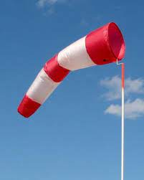
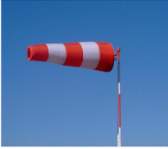
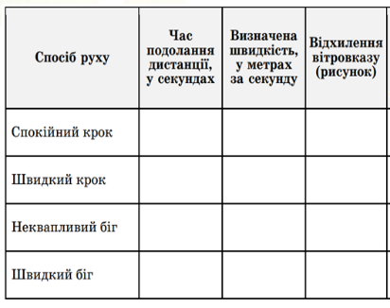
2 етап. Виготовлення вимірювальних приладів
Гіпотеза: Якщо нести вітровказівник у приміщенні без вітру з різною швидкістю, то можна зробити на ньому відповідні позначки. Якщо тримати калібрований вітровказівник на вітрові, то за позначками відхилення можна увідповіднити швидкість вітру
Група 2: створення й калібровка саморобного вітровказівника

Slide 19
3 етап.
Дослідження
Вимірювання швидкості вітру й порівняння результатів
Вимірювальний прилад (інформаційна система) | Значення швидкості вітру
Вітровказівник
Анемометр (саморобний)
Анемометр (лабораторний)
Анемометр (програма у смартфоні)

Slide 20
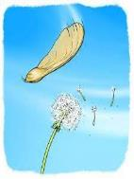
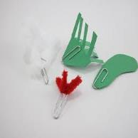
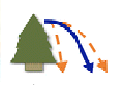
Дослідження
Додаткові завдання: реконструкція історичного досліду І.Ньютона
Додаткові завдання: моделювання поширення насіння рослин вітром
Додаткові завдання: складання шкали швидкості вітру за кількістю задутих свічок

Slide 21
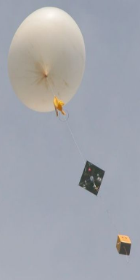
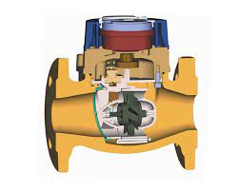
4 етап. Висновки
Швидкість вітру можна вимірювати кількома способами.
Для калібровки вітровказівника використано властивість відносності руху. Для вимірювання швидкості вітру анемометром – розрахунки кількості обертів (відстані) й часу.
Склали власну шкалу швидкості вітру.
Принцип вимірювання швидкості вітру можна використати для інших цілей (наприклад, у лічильниках для води)

